Slide 1
编译原理
主讲：董敏
35866610@qq.com
13650706534

Slide 2

参
考
书
籍
参
考
书
籍
编译原理与技术
李劲华等
北京邮电大学出版社
Compiler Construction Principle and Pratice
编译原理及实践
Kenneth C.Louden
机械工业出版社
编译程序设计原理
杜淑敏等
北京大学出版社
编译方法
马良行、曹启君
机械工业出版社
使用教材
编译原理
王生原等
清华大学出版社
程序设计语言编译程序
陈火旺等
国防工业出版社
Notes:
参考书籍

Slide 3

参考
网站
http://ultra1.wuhee.edu.cn/compiler/compiler.html
http://edu.netbig.com/kaoyan/e4/245/20000524/gong.htm
Notes:
参考
网站
参考网站

Slide 4
编译原理
第15、16周：周二下午B3-138（19级）
第16、17周：周三下午B3-138（18级）
上机地点：B3-138
学习方式：课堂讲解+课后作业+上机实践
考试成绩：试卷成绩+作业成绩+上机成绩

Slide 5

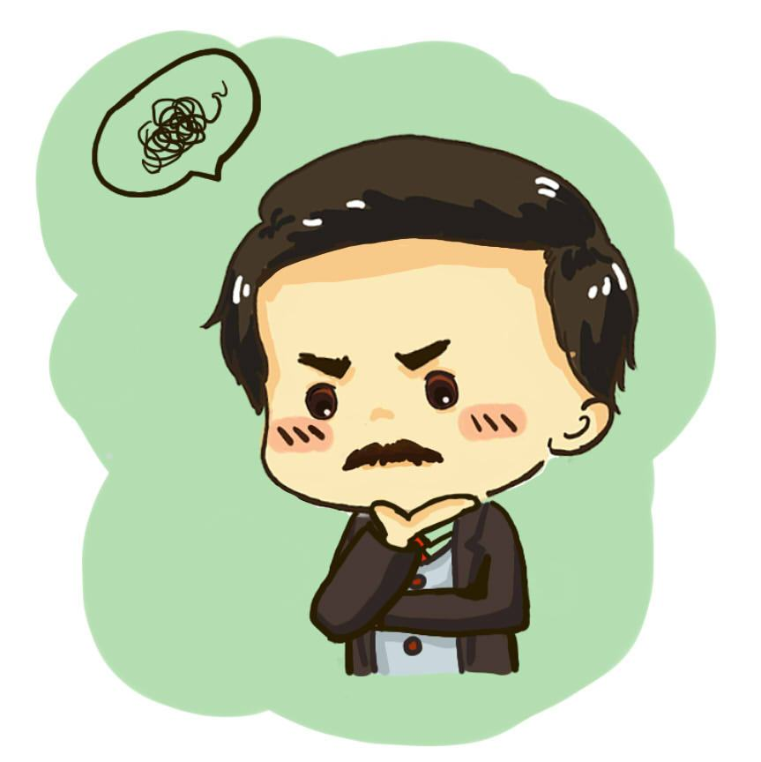

01011010........

Slide 6

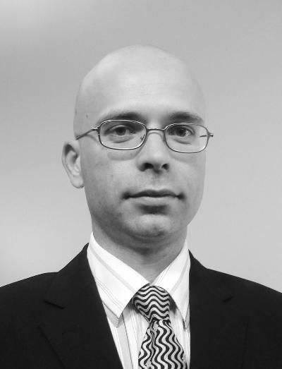


Slide 7


Slide 8
C++,
Java,
Python,
VB....
High-Level Language
Machine Language
Compiler

Slide 9
I am a teacher.
You are a studnet.
He a worker.
单词拼写错误
语法错误

Slide 10
C++,
Java,
Python,
VB....
High-Level Language
Machine Language
Compiler

Slide 11
C++,
Java,
Python,
VB....
High-Level Language
Machine Language
Compiler
int 1x=5;
if y=4;
int y =4.5;

Slide 12
第一章 编译程序概论
学习目标：
掌握：编译的各个阶段
理解：编译程序的概念
了解：解释器，编译程序的结构和组合

Slide 13
1.1 什么是编译程序
1.2 编译过程概述
1.3 编译程序的结构
1.4 编译阶段的组合
1.5 编译技术和软件工具

Slide 14
1.1 什么是编译程序
编译程序（compiler）
将用高级语言（如FORTRAN,PASCAL或C）书写的程序翻译成等价的低级语言程序（如汇编语言或机器语言），这种翻译程序称为编译程序(compiler)。
编译程序的输入对象称为源程序(Source program)
输出对象称为目标程序（Targer or Object program）
高级语言程序
低级语言程序
编译程序

Slide 15
解释器(interpreter)与编译器
共同点：都是语言的一个实现系统
不同点：
  解释器是源程序的一个执行系统，工作结果得到源程序的执行结果；
  编译器是源程序的转换系统，工作结果得到等价于源程序的某种目标程序
源程序
解释程序
计算结果
数据
编译程序
源程序
目标程序
解释器和编译器

Slide 16
高级语言程序的处理过程
需预处理的源程序
预处理程序
源程序
编译程序
目标汇编程序
汇编程序
可再装配的机器代码
装配/连接--编辑程序
可再装配目标文件
绝对机器代码

Slide 17
编译程序的发展
第一个编译程序的出现：20世纪50年代早期，主要将算术公式翻译成机器代码
20世纪50年代中期，一批编译系统程序开发成功
20世纪50年代末，开始研究编译程序的自动生成工具
20世纪60年代，研究使用自展技术
并行编译技术

Slide 18
1.2 编译程序概述
一个编译程序的整个工作过程是划分成阶段进行的，每个阶段将源程序从一种表示形式转换成另一种表示形式。
典型的划分方法：

Slide 19
编译的各个阶段
源程序
词法分析
语法分析
表格管理
出错处理
语义分析
中间代码生成
代码优化
目标代码生成
目标程序

Slide 20
1.词法分析 (lexical analysis or scanning)
任务:从左到右一个字符一个字符地读入源程序，对构成源程序的字符流进行扫描和分解，从而识别出一个个单词(Token)。
逻辑上紧密相连的一组字符，这些字
符具有集体含义。
单词：标识符，基本字，算符，界符等

Slide 21
例:源程序片断 begin var sum,first,count:real; sum:=first+count*10 end.
字符的内部表示即ASC码
空格
b
s
e
g
i
n
△
v
a
r
△
s
u
m
,
f
i
r
;
t
,
c
o
u
n
t
:
r
e
a
l
;
↵
s
u
m
:
=
f
i
r
s
t
+
c
o
u
n
t
*
1
0
↵
e
n
d
.
换行
源程序在文件中的表示
(基本字,begin)
(基本字,var)
(标识符,sum)
(逗号, ,)
(标识符,first)
(逗号, ,)
(标识符,count)
(冒号, :)
(基本字,real)
(分号, ;)
(标识符,sum)
(赋值号, :=)
(标识符,first)
(加号, +)
(标识符,count)
(乘号, *)
(整数,10)
(基本字,end)
(界符, .)
词法分析后程序的图形表示
单词表示成二元式（单词的种别，单词自身值）

Slide 22
2.语法分析 (syntax analysis or parsing)
任务
单词符号串
(Token串)
语法分析
语法短语
注:语法短语又称语法单位，如“表达式”、“语句”、“分程序”、“程序”等
识别规则：语法规则(描述程序结构的规则,通常是由递归规则表示的)
结果:判断输入串是否构成一个语法上正确的程序,并生成语法树

Slide 23
例:赋值语句 sum:=first+count*10
  赋值语句规则
  <赋值语句>::=<标识符>“:=”<表达式>
  <表达式>::=<表达式>“+”<表达式>
  <表达式>::=<表达式>“*”<表达式>
  <表达式>::=“(”<表达式>“)”
  <表达式>::=<标识符>
  <表达式>::=<整数>
  <表达式>::=<实数>
语法树为:
赋值语句
标识符
:=
表达式
sum
表达式
+
表达式
标识符
表达式
*
表达式
first
标识符
整数
count
10

Slide 24
3.语义分析 (semantic analysis)
任务:审查源程序是否有语义错误，为代码生成阶段收集类型信息
类型审查（静态语义）：
  上下文相关性
  类型匹配：每个算符是否具有语言规范允许的运算对象
  类型转换

Slide 25
例：
program p()
var rate:real;
procedure initial;
…
position := initial + rate*60
/*error*/
/*error*/
/*warnning*/

Slide 26
例 源程序：Sum:=first + count * 10 count是实型,10是整型,语义分析后得到新语法树为:
赋值语句
标识符
:=
表达式
sum
表达式
+
表达式
标识符
表达式
*
表达式
first
标识符
实数
count
inttoreal
10

Slide 27
4.中间代码生成
(intermediate code generation)
任务：将源程序生成一种内部表示形式，这种内部表示形式叫中间代码。
四元式中间代码:
(运算符，运算对象1，运算对象2，结果)
例如：将Sum:=first + count * 10翻译成四元式
(1) (inttoreal 10 - T1 )
(2) (* count T1 T2)
(3) (+ first T2 T3)
(4) (:= T3 - sum)

Slide 28
5.代码优化 (code optimization)
任务：对中间代码进行等价变换，以便生成更高效的目标代码
举例:
(1) (inttoreal 10 - T1 )
(2) (* count T1 T2)
(3) (+ first T2 T3)
(4) (:= T3 - sum)
简化后:
(* count 10.0 T1)
(+ first T1 sum)

Slide 29
6.目标代码生成 (code generation)
任务：把中间代码变换成特定机器上的绝对指令代码或可重定位的指令代码或汇编指令代码,它的工作与硬件系统和指令含义有关.
例如:
(* count 10.0 T1 )
(+ first T1 sum)
生成汇编代码如下:
MOVF count, R2
MULF #10.0, R2
MOVF first, R1
ADDF R1, R2
MOV R1, sum

Slide 30
7.表格管理和出错处理
编译过程中源程序的各种信息被保留在种种不同的表格里，编译各阶段的工作涉及到构造、查找或更新有关的表格，因此需要有表格管理工作。
出错处理：编译过程中，发现源程序有错误（词法错误、语法错误、语义错误），编译程序应报告错误的性质和出错的地点，并将错误所造成的影响限制在尽可能小的范围内，使得源程序的其余部分继续被编译下去。这些工作称为出错处理(error handling)。

Slide 31
1.3 编译程序的结构(components)
源程序
词法分析程序
语法分析程序
表格管理程序
出错处理程序
语义分析程序
中间代码生成程序
代码优化程序
目标代码生成程序
目标程序

Slide 32
1.4 编译阶段的组合
编译过程的划分：
分析与综合(analysis and synthesis)
分析阶段：词法分析、语法分析、语义分析，只对程序进行识别和检查，没作实质翻译
综合阶段：中间代码的生成，代码优化，目标代码生成，对源程序进行翻译，生成目标代码

Slide 33
前端与后端
前端(依赖于源语言而与目标机无关)：词法分析、语法分析、语义分析和中间代码的生成，中间代码优化;
后端(依赖于目标机而一般不依赖源语言)：目标代码生成;

Slide 34
编译过程的实现：
一个编译过程可以由一遍、两遍或多遍完成
遍(pass) :对源程序或中间语言程序从头到尾扫描并完成规定任务的过程。
一遍的编译器是通过一遍扫描直接从源程序生成出目标代码，而多遍的编译器则通过多遍扫描产生目标代码。比如第一遍进行词法分析、语法分析、中间代码生成和中间代码优化，而第二遍扫描则从中间代码产生目标代码
影响分遍的因素：源语言结构，目标机资源

Slide 35
1.5 编译技术和软件工具
软件工具的开发常用到编译技术和方法
语言的结构化编辑器(structure based editor)
引导用户在语言的语法制导下编制程序
语言程序的调试工具(debugger)
调试工具帮助编程人员检查程序的算法和运行结果是否符合愿意，与语法分析和语义处理关系密切。

Slide 36
语言程序的测试工具
静态分析器：检查变量的定值与引用关系
动态测试器：用测试用例记录程序运行时的实际路径
高级语言之间的转换工具
把一种高级语言转换成另一种高级语言
并行编译技术
并行机和多处理机的发展要求软件的并行处理,并行编译技术的两种方法:
运用重构技术从串行程序中分析出并行成分
用并行语言编写并行处理程序

Slide 37
小结
内容：
  什么是编译程序
  编译的各个阶段
  为什么要学习编译程序
重点是对编译程序的功能和结构有总体认识，理解编译程序各个阶段的逻辑关系以及他们怎样作为一个整体完成编译任务

